Slide 1

Projeto Individual
Alexander Barreira
Claudio Frizzarini
Eduardo Verri
Fernando Brandão
Kaline Barreira
Thiago Bonacelli
Professores Orientadores:
Integrantes:
Lucas Lacerda - 01212151

Slide 2
Aceitam Pipoca?

Slide 3
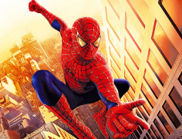


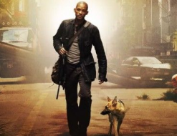
Por que filmes?
Generosidade
Tempo
Homem Aranha (2004)
O Preço do Amanhã
Amor e companheirismo
Família
Irmão Urso
Eu sou a Lenda

Slide 4
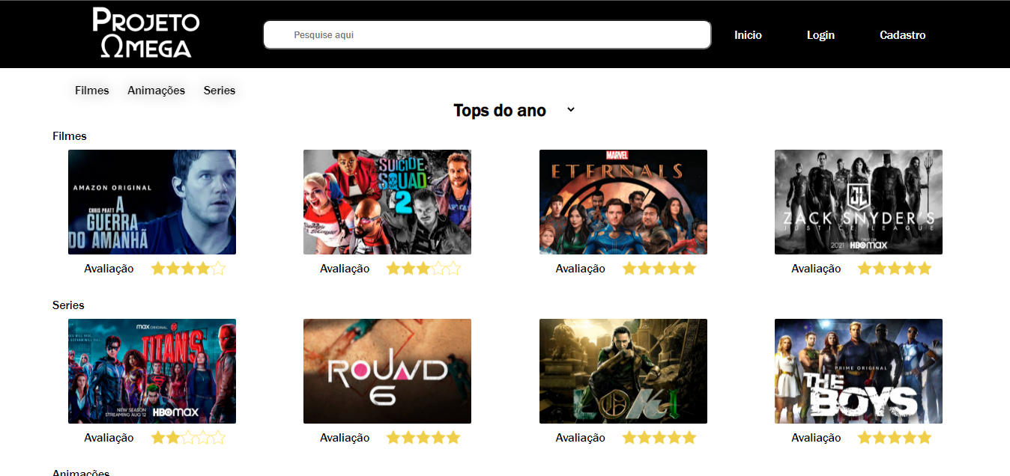
Site

Slide 5
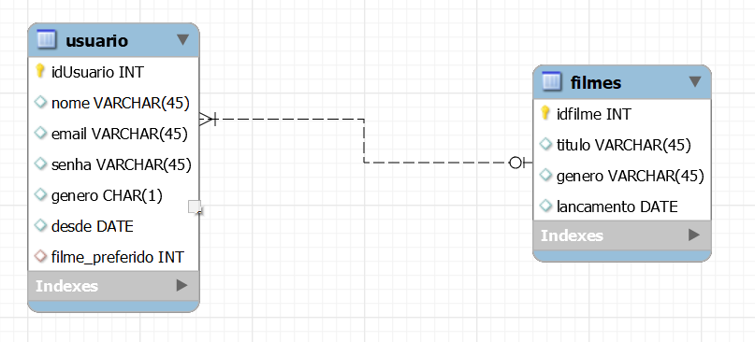
Banco e Modelagem

Slide 6
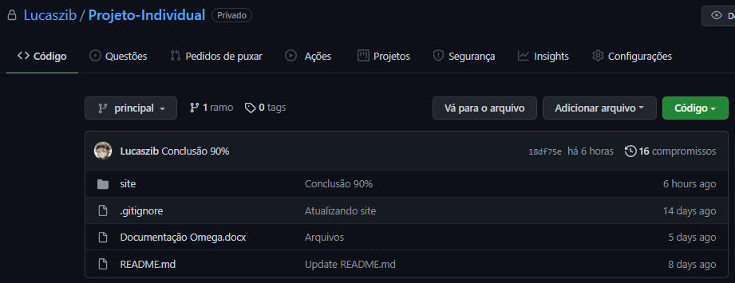
Github

Slide 7
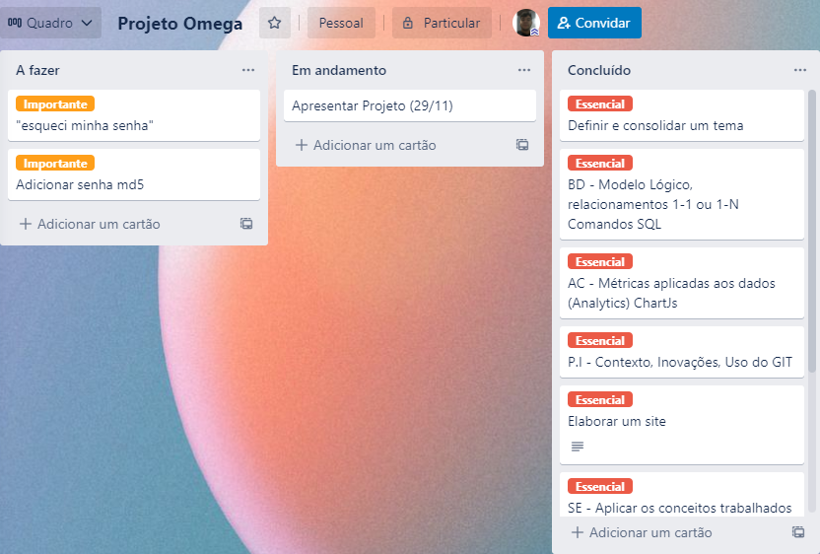
Trello

Slide 8
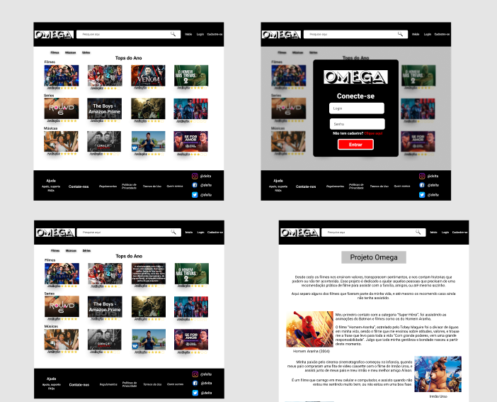
Figma

Slide 9
Dificuldades
Tempo

Slide 10
Superação
A entrega
Resultado Final

Slide 11
Dúvidas?

Slide 12
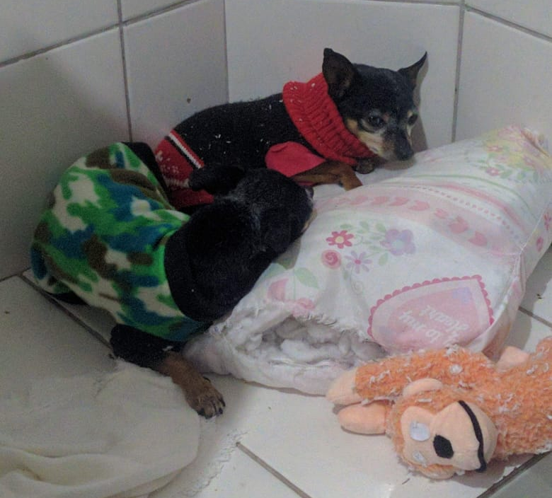
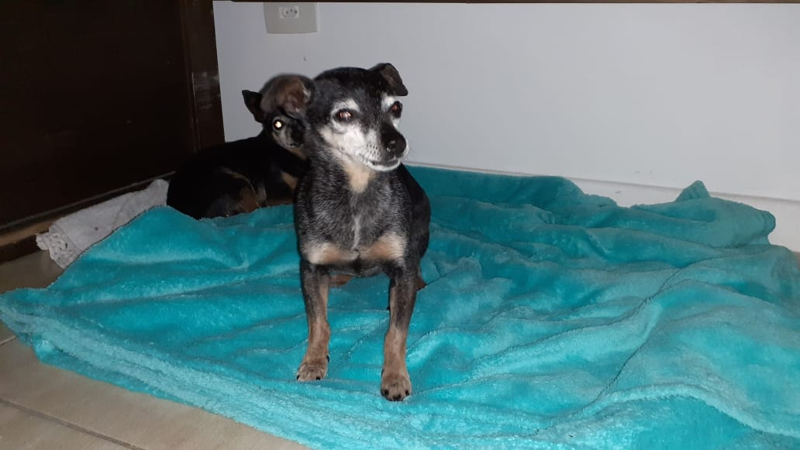
Agradecimento especial aos meus melhores e eternos companheiros, Pingo e Bob!
Obrigado!
Agradecimentos:
Braian Braga
João Pedro
Paulo Souza

